Slide 1
Ayudantía 1 Repaso de C++
Programación Avanzada | Sección: 03 | CIT 1010
Universidad Diego Portales
Contacto: isaias.vasquez1@mail.udp.cl Discord: _iszzza
Github: https://github.com/Isza285/Programacion-Avanzada-2026-01

Slide 2
Repaso de contenido
Sección 1
Tipos de datos
Estructuras de control
Arreglos

Slide 3
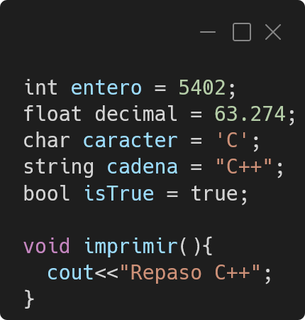
Tipos de datos
Tipos de datos | Descripción
Int | Declara variables de tipo entero
Float | Declara variables de tipo decimal
Char | Variable de un solo carácter Ejemplo: ‘A’
String | Variable que almacena una cadena de caracteres
Bool | Variable de tipo verdadero o falso
Void | No almacena datos, su principal uso es la declaración de funciones que no retornan valores

Slide 4
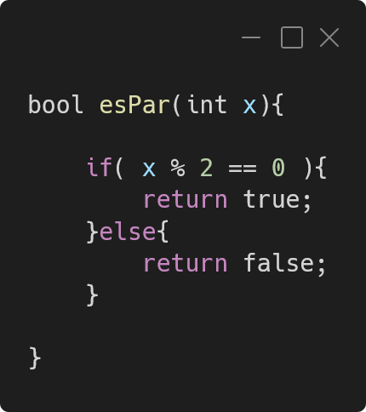
Estructuras de control
Las estructuras de control permiten controlar el flujo del código.
Condicional if/else
Ejecutara un código u otro código dependiendo de la condición declarada previamente

Slide 5
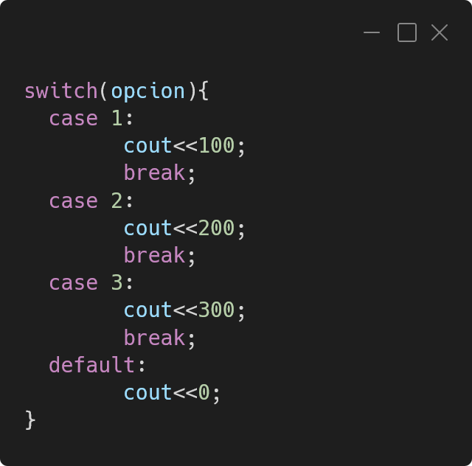
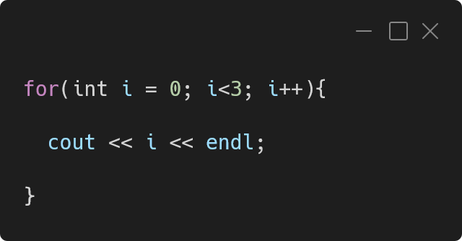
Switch
Funcionalidad similar a if/else
Se usa principalmente cuando se compara una variable con varios valores posibles preestablecidos
Uso del break obligatorio y default opcional
Ciclo for
Ciclo que inicializa una variable, la cual será la condición de termino del ciclo a medida que esta variable se actualiza al final de cada iteración del mismo ciclo

Slide 6
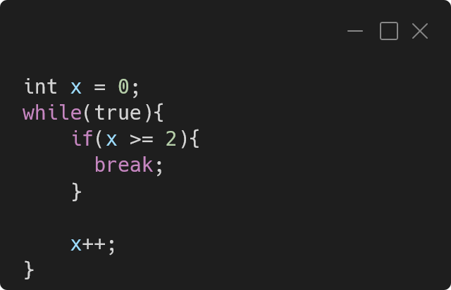
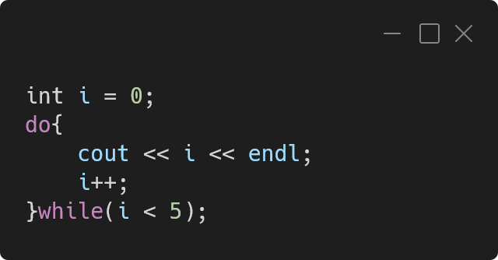
While
Ejecuta un bloque de código mientras la condición inicial se cumpla
Para evitar un bucle infinito se puede utilizar un break, incrementar o decrementar una variable en cada iteración, una condición booleana dentro del bloque de código, etc
Do-While
El ciclo do-while funciona igual al ciclo while con la particularidad de ejecutar el ciclo mínimo una vez antes de revisar si se cumple la condición establecida

Slide 7
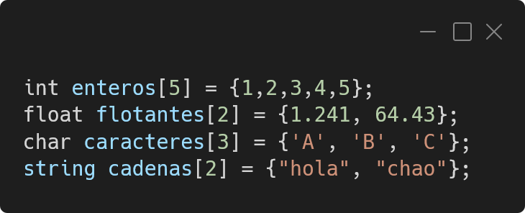
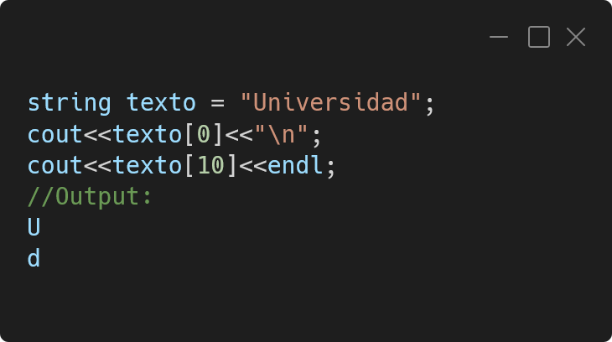
Arreglos
Los arreglos permiten almacenar un conjunto definido de un tipo de dato
Recordar que al definir un arreglo de tamaño N, la primera posición será la 0 y la ultima posición será la N-1
Ejemplo uso del índice en strings:

Slide 8
Ejercitación
Sección 2

Slide 9
Ejercicio 1
Invertir numero
Se ingresa un número de tamaño n como string, utilizando ciclos y acceso por índice, mostrar el número invertido.
Ejemplo:
Input: 9503
Output: 3059
Hint: Utilizar la función .length()

Slide 10
Ejercicio 2
Numero mayor
Se añaden 5 números a un arreglo de enteros, se debe encontrar el número mas grande dentro del arreglo
Ejemplo:
Input: 5, 43, 19, 90, 532
Output: 532

Slide 11
Ejercicio Extra
Numero Palíndromo
Un numero palíndromo es el cual se lee de la misma forma al derecho y al revés, por ejemplo el numero 1001 es palíndromo
Ejemplo:
Input: 1001
Output: Es palíndromo
Input: 4521
Output: no es palíndromo

